Slide 1
FINITE STATE AUTOMATA (FSA) DAN FINITE STATE MACHINE (FSM)

Slide 2
Finite State Automata (FSA)
Finite State Machine dapat berupa suatu mesin yang tidak memiliki output. Finite State Machine yang tidak mengeluarkan output ini dikenal sebagai Finite State Automata (FSA).
Pada FSA mesin mula-mula dalam state S0 dan menerima sederatan masukan yang dapat mengubahnya ke state-state berikutnya. Dalam FSA juga dikenal himpunan state-state tertentu yang disebut sabagai FINAL STATE. Perubahan dari satu state ke state berikutnya mengikuti sturan tertentu yang dirumuskan sebagai suatu FUNGSI transisi M.

Slide 3
Finite State Automata (FSA)
Secara formal FSA dapat didefinisikan sebagai TUPLE-5 : (K, V_{T}, M, S, Z) Dimana :
K V_{T} M
: himpunan hingga stata,
: himpunan hingga simbol input (alfabet)
: fungsi transisi, menggambarkan transisi stata AH akibat pembacaan simbol input. (Fungsi transisi ini biasanya diberikan dalam bentuk tabel.)
: stata awal
: himpunan stata penerima
S ∈ K Z ⊂ K
Ada dua jenis Finite State Automata :
Deterministic Finite Automata : transisi stata AH akibat pembacaan sebuah simbol bersifat tertentu. “Jika pada setiap state dari FSA tersebut apabila menerima input sebuah simbol maka HANYA ada SATU NEXT STATE yang mungkin dituju.”
M(DFA) : K × V_{T} → K
Non Deterministik Finite Automata : transisi stata AH akibat pembacaan sebuah simbol bersifat tak tentu. “Jika FSA tersebut menerima input simbol maka minimal ada satu state yang akan berpindah ke LEBIH DARI SATU NEXT STATE yang mungkin dituju.”
M(AHN) : K × V_{T} → 2^{K}

Slide 4
CONTOH FSA
Buatlah diagram transisi dari FSA yang didefinisikan sebagai :
M = (K, V_{T}, M, S, Z) dimana :
S ={S_{0,} S_{1,} S_{2,} S₃} V_{T} ={ 0,1 }
K ={S₀ , S₃ }
Dengan fungsi transisi M ada pada tabel transisi sebagai berikut:
STATE | FUNGSI TRANSISI (M)
 | 0 | 1
S₀ | S₀ | S₁
S₁ | S₀ | S₂
S₂ | S₀ | S₀
S₃ | S₂ | S₂

Slide 5
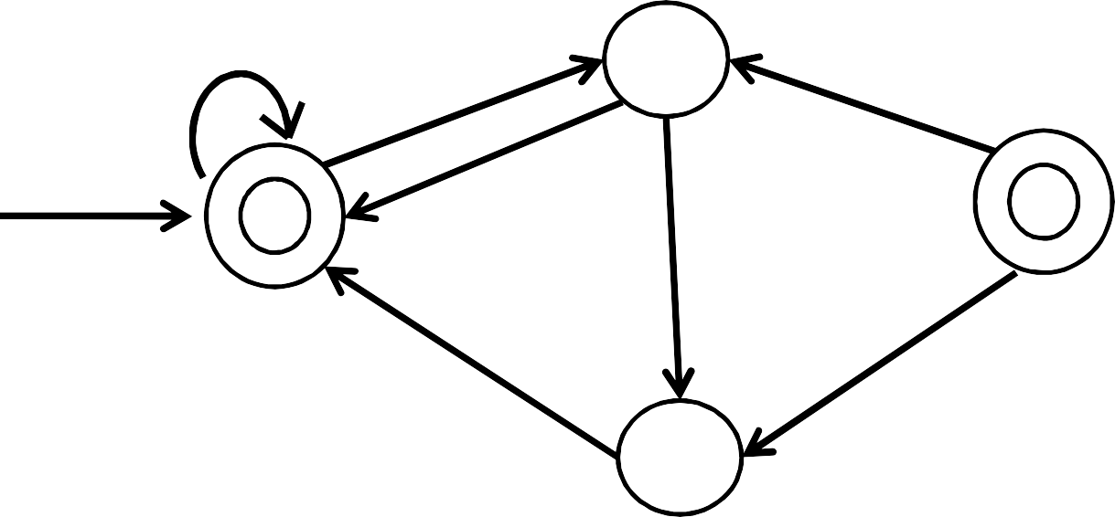
DIAGRAM TRANSISI :
0
S₁
1
1
START
0
S₃
S₀
1
1,0
0
S₂
Cara kerja FSA :
Mula-mula dalam state S₀
Jika dari S₀ menerima 1 : akan ke State-S₁
Jika dari S₀ menerima 11 : akan ke State-S₁ lalu ke S₂
Jika dari S₀ menerima 0 : akan tetap di State- S₀
Jika dari S₀ menerima 10 : akan tetap kembali lagi State- S₀
Jika dari S₀ berturut-turut menerima masukan : 111, maka ia akan kembali ke- S₀

Slide 6
FSA SEBAGAI PENGENAL STRING
Mesin FSA tersebut jika menerima masukan sederetan simbol dari simbol-simbol yang diijinkan maka akan menuju suatu state tertentu. Jika state akhir yang ditempuh setelah suatu FSA menerima sederetan simbol adalah state FINAL, maka deretan simbol (string) tersebut dikatakan DIKENALI oleh FSA, atau dengan kata lain FSA mengenali string tersebut.
String yang dikenali oleh FSA merupakan suatu BAHASA yang dikenali oleh FSA tersebut. Jika dimiliki FSA M maka bahasa yang dikenali oleh FSA di notasikan sebagai :
L(M) = { x | x semua string yang mengantar M dari S₀ ke (S_{i} ϵ Z) }
Untuk mesin FSA pada contoh :
L(M) = { 0* , 0*(10)0* , 0*(110,111)0* }

Slide 7
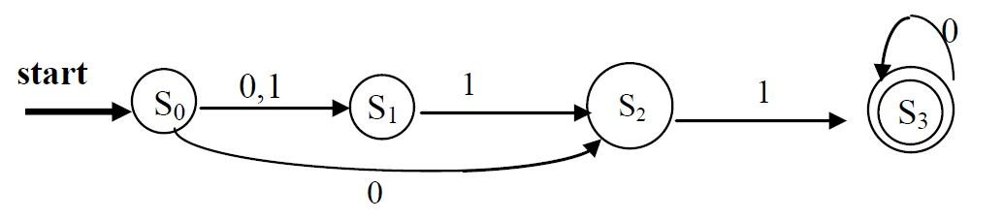
CONTOH
Tentukan bahasa L(M) yang dikenali oleh Mesin M berikut ini :
Jawab : Dari diagram terlihat bahwa final-state adalah S₃. Pergerakan state yang
mengantar ke final-state adalah S₀ S₁ S₂ S₃ yakni string : 011 atau
string 111 yang dapat ditulis sebagai (0,1)11.
Pergerakan yang lain adalah dari S₀ langsung ke S₂ yaitu : S₀ S₂ S₃
yang dilakukan melalui string : 01 Setelah berada pada final state masih ada pergerakan yang bersifat rekursif pada S₃ yaitu apabila diberikan masukan 0,00,000,… atau : 0*.
Dengan demikian jika seluruh string tersebut digabungkan akan menjadi : (0,1)110* U 010*, sehingga bahasa yang dikenali adalah :
L(M)= { (0,1)110* U 010* } = { ((0,1)11 U 01)0* }

Slide 8
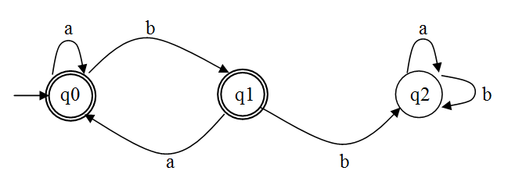
DFA (DETERMINISTIC FINITE AUTOMATA)
Berikut ini sebuah contoh DFA F(K, V , M, S, Z), dimana :
K = {q0, q1, q2}
V_{T} = {a, b} S = q0
Z = {q0, q1}
M diberikan dalam tabel berikut :
 | a | b
q0 | q0 | q1
q1 | q0 | q2
q2 | q2 | q2
Ilustrasi graf untuk DFA F adalah sebagai berikut :
Lambang stata awal adalah node dengan anak panah.
Lambang stata awal adalah node ganda.

Slide 9
CONTOH
Telusurilah, apakah kalimat-kalimat berikut diterima DFA : abababaa, aaaabab, aaabbaba.
Jawab :
M(q0,abababaa)
⇒ M(q0,bababaa) ⇒ M(q1,ababaa) ⇒ M(q0,babaa)
⇒ M(q1,abaa) ⇒ M(q0,baa) ⇒ M(q1,aa) ⇒ M(q0,a) ⇒ q0
Tracing berakhir di q0 (stata penerima) ⇒ kalimat abababaa diterima
M(q0, aaaabab)
⇒ M(q0,aaabab)  M(q0,aabab)  M(q0,abab)
⇒ M(q0,bab) ⇒ M(q1,ab) ⇒ M(q0,b)  q1
Tracing berakhir di q1 (stata penerima) ⇒ kalimat aaaababa diterima
M(q0, aaabbaba) ⇒ M(q0, aabbaba) ⇒ M(q0, abbaba) ⇒ M(q0, bbaba)
⇒ M(q1,bbaba) ⇒ M(q2,baba) ⇒ M(q2,aba) ⇒ M(q2,ba) ⇒ M(q2,a) ⇒ q2
Tracing berakhir di q2 (bukan stata penerima) ⇒ kalimat aaabbaba ditolak
Kesimpulan : sebuah kalimat diterima oleh DFA jika tracingnya berakhir di salah satu stata penerima.

Slide 10
EQUIVALENSI 2 DFA
Dua buah DFA dikatakan equivalen jika keduanya dapat menerima bahasa yang sama. Misalkan kedua DFA tersebut adalah A dan A’. Misalkan pula bahasa yang diterima adalah bahasa L yang dibangun oleh alfabet V_{T} = {a1, a2, a3, ..., an}. Berikut ini algoritma untuk menguji equivalensi dua buah DFA.
Berikan nama kepada semua stata masing-masing DFA dengan nama berbeda. Misalkan nama- nama tersebut adalah : S, A1, A2, ... untuk DFA A, dan : S’, A1’, A2’, ... untuk DFA A’.
Buat tabel (n+1) kolom, yaitu kolom-kolom : (v, v’), (v_{a1}, v_{a1}’), ..., (v_{an}, v _{an}’), yaitu pasangan terurut (stata DFA A, stata DFA A’).
Isikan (S, S’) pada baris pertama kolom (v, v’), dimana S dan S’ masing-masing adalah stata awal
masing-masing DFA.
Jika terdapat edge dari S ke A1 dengan label a1 dan jika terdapat edge dari S’ ke A1’ juga dengan label a1, isikan pasangan terurut (A1, A1’) sebagai pada baris pertama kolom (v_{a1}, v_{a1}’) Lakukan hal yang sama untuk kolom-kolom berikutnya.
Perhatikan nilai-nilai pasangan terurut pada baris pertama. Jika terdapat nilai pasangan terurut pada kolom (v_{a1}, v_{a1}’) s/d (v_{an}, v _{an}’) yang tidak sama dengan nilai pasangan terurut (v, v’), tempatkan nilai tersebut pada kolom (v, v’) baris-baris berikutnya. Lakukan hal yang sama seperti yang dilakukan pada langkah (4). Lanjutkan dengan langkah (5).
Jika selama proses di atas dihasilkan sebuah nilai pada kolom (v, v’), dengan komponen v merupakan stata penerima sedangkan komponen v’ bukan, atau sebaliknya, maka kedua DFA tersebut tidak ekuivalen. Proses dihentikan.
Jika kondisi (6) tidak dipenuhi dan jika tidak ada lagi pasangan terurut baru yang harus ditempatkan pada kolom (v, v’) maka proses dihentikan dan kedua DFA tersebut ekuivalen.

Slide 11
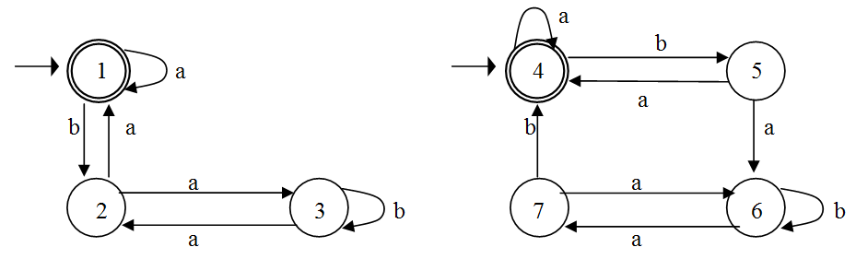
CONTOH
Periksalah ekuivalensi kedua DFA berikut:
Jawab : Dengan menggunakan menggunakan algoritma di atas maka dapat dibentuk tabel berikut,
Keterangan:
> (2, 5) adalah pasangan terurut baru
> (3, 6) adalah pasangan terurut baru
> (2, 7) adalah pasangan terurut baru
> tidak ada lagi pasangan terurut baru
(v, v’) | (v_{a}, v_{a}’) | (v_{b}, v_{b}’)
(1, 4) | (1, 4) | (2, 5)
(2,5) | (3, 6) | (1, 4)
(3, 6) | (2, 7) | (3, 6)
(2, 7) | (3, 6) | (1, 4)

Slide 12
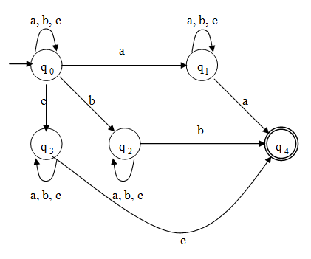
NFA (NON DETERMINISTIC FINITE AUTOMATA)
Berikut ini sebuah contoh NFA F (K, V_{T} , M, S, Z), dimana :
K = {q₀, q₁, q₂,q₃, q₄} V_{T} = {a, b,c}
S = q₀
Z = {q₄}
M diberikan dalam tabel berikut :
 | a | b | c
q₀ | { q₀, q₁} | { q₀, q₂} | { q₀, q }
q₁ | { q₁, q } | { q₁} | { q₁}
q₂ | { q₂} | { q₂, q } | { q₂}
q₃ | { q₃} | { q₃} | { q₃, q₄}
q₄ | ∅ | ∅ | ∅
Ilustrasi graf untuk NFA F adalah sebagai berikut :

Slide 13
Fungsi transisi M sebuah NFA dapat diperluas sebagai berikut :
M(q, ε) = {q} untuk setiap q ∈ K
M(q, t T) = ∪ M(p_{i}, T) dimana t ∈ V_{T}, T adalah V_{T}*, dan M(q, t) = {p_{i}}
• M({q₁, q₂, …, q_{n}}, x) = ∪ M(q_{i},x), untuk x ∈ V_{T}* Sebuah kalimat di terima NFA jika :
salah satu tracing-nya berakhir di stata penerima, atau himpunan stata setelah membaca string tersebut mengandung stata penerima
Contoh :
Telusurilah, apakah kalimat-kalimat berikut diterima NFA : ab, aabc, aabb
Jawab :
M(q₀,ab) ⇒ M(q₀,b) ∪ M(q₁ ,b) ⇒ { q₀ , q₂} ∪ { q₁} = { q₀ , q₁, q₂}
Himpunan stata tidak mengandung stata penerima ⇒ kalimat ab tidak diterima
M(q₀ ,aabc) ⇒ M(q₀ ,abc) ∪ M(q₁ ,abc) ⇒ {M(q₀ ,bc) ∪ M(q₁ ,bc)} ∪ M(q₁ ,bc)
⇒ {{M(q₀ , c) ∪ M(q₂ ,c)} ∪ M(q₁, c)} ∪ M(q₁, c)
⇒ {{{ q₀ , q₃}∪ { q₂}} ∪ { q₁}} ∪ { q₁} = { q₀ , q₁, q₂ , q₃}
Himpunan stata tidak mengandung stata penerima ⇒ kalimat aabc tidak diterima
M(q₀ ,aabb) ⇒ M(q₀ ,abb) ∪ M(q₁ ,abb) ⇒ {M(q₀ ,bb) ∪ M(q₁ ,bb)} ∪ M(q₁ ,bb)
⇒ {{M(q₀ , b) ∪ M(q₂ ,b)} ∪ M(q₁, b)} ∪ M(q₁, b)
⇒ {{{ q₀ , q₂}∪ { q₂ , q₄}} ∪ { q₁}} ∪ { q₁} = { q₀ , q₁, q₂ , q₄}
Himpunan stata tidak mengandung stata penerima ⇒ kalimat aabb diterima

Slide 14
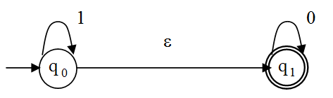
NFA dengan Transisi Hampa
Perhatikan NFA berikut.
NFA di atas mengandung ruas dengan bobot ε. NFA demikian dinamakan NFA dengan transisi ε, atau singkatnya NFA-ε. NFA-ε di atas menerima bahasa L = {1^{i}0^{j}⏐i , j ≥ 0}

Slide 15
FINITE STATE MACHINE
Finite State Machine adalah suatu mesin abstrak yang diwakili oleh sekumpulan keadaan, sekumpulan masukan, sekumpulan aturan transisi (perpindahan kedudukan mesin) dan (mungkin) sekumpulan keluaran.
Contoh dari mesin seperti ini adalah :
Mesin Jaja (Vending Machine)
Pintu otomatis
Telepon Umum

Slide 16
FINITE STATE MACHINE
FSM didefinisikan sebagai pasangan 6 tupel F(K, V , S, Z, f, g) dimana :
K : himpunan hingga stata,
V_{T} : himpunan hingga simbol input (alfabet) S ∈ K : stata awal
Z : himpunan hingga simbol output f : K × V_{T} → K disebut fungsi next state
g : K × V_{T} → Z disebut fungsi output
CONTOH:
K : {q0, q1, q2} S : q0
V_{T} : {a, b}
Z : {x, y, z}
fungsi f : |  | fungsi g :
f(q0,a) = q1 | f(q0,b) = q2 | f(q0,a) = x | f(q0,b) = y
f(q1,a) = q2 | f(q1,b) = q1 | f(q1,a) = x | f(q1,b) = z
f(q2,a) = q0 | f(q2,b) = q1 | f(q2,a) = z | f(q2,b) = y

Slide 17
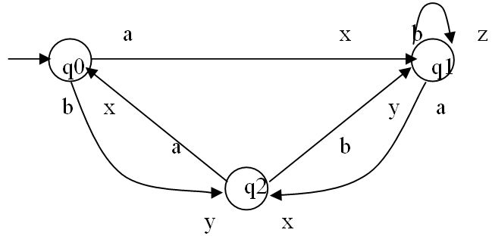
FSM dapat disajikan dalam bentuk tabel atau graf. Untuk FSM contoh di atas tabel dan grafnya masing-masing adalah :
 | a | b
q0 | q1, x | q2, y
q1 | q2, x | q1, z
q2 | q0, z | q1, y
Jika FSM di atas mendapat untai masukan “aaba” maka akan dihasilkan :
untai keluaran : xxyx
untai stata : q0 q1 q2 q1 q2

Slide 18
FSM PENJUMLAHAN BINER
FSM dapat disajikan sebagai penjumlah biner. Sifat penjumlahan biner bergantung pada statusnya : carry atau not carry.
• Pada status not carry berlaku : 0 + 0 = 0, 1 + 0 = 0 + 1 = 1, 1 + 1 = 0
• Pada status carry berlaku : 0 + 0 = 1, 1 + 0 = 0 + 1 = 0, 1 + 1 = 1
Pada status not carry blank (b) menjadi b, sedangkan pada status carry
menjadi 1.
Nilai setiap tupel untuk FSM ini adalah : K = N (not carry), C (carry), dan S (stop) S = N
V_{T} = {00, 01, 10, 11, b}
Z = {0, 1, b}
TABEL FSM
 | 00 | 01 | 10 | 11 | b
N | N, 0 | N, 1 | N, 1 | C, 0 | S, b
C | N, 1 | C, 0 | C, 0 | C, 1 | S, 1

Slide 19
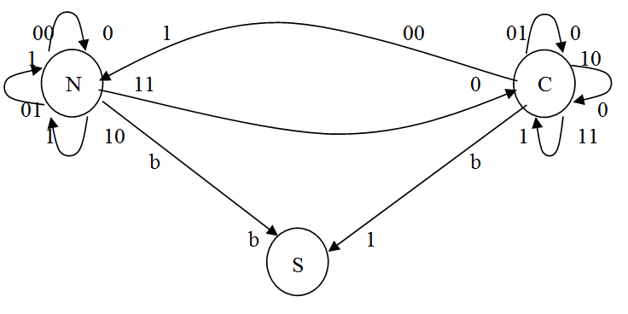
GRAF FSM PENJUMLAHAN BINER
Contoh :
Hitunglah : 1101011 + 0111011 Jawab :
Input
= pasangan digit kedua bilangan, mulai dari LSB (least significant bit)
= 11, 11, 00, 11, 01, 11, 11, b
Output = 0, 1, 1, 0, 0, 1, 1, 1 (jawab : dibaca dari kanan) Stata = N, C, C, N, C, C, C, C, S
Periksa : 1 1 0 1 0 1 1 ₊
0 1 1 1 0 1 1
1 1 1 0 0 1 1 0

Slide 20
TERIMAKASIH

